Slide 1
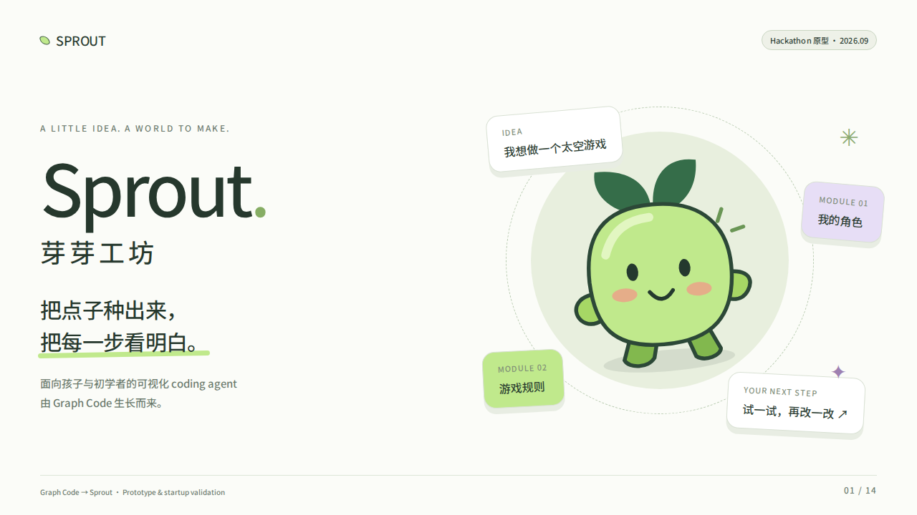
Notes:
封面
**Sprout · 芽芽工坊**
把点子种出来，把每一步看明白。
面向孩子与初学者的可视化 coding agent。由 Graph Code 生长而来。
画面：芽芽 IP + 一句孩子的点子，连接到角色、场景、规则三个模块和可玩预览。标签：`Hackathon 原型 · 2026.09`。
讲者备注：“我们希望孩子不仅能请求 AI 做一个游戏，还能看懂并修改它。”
视觉保真演示版。设计与内容可编辑源：docs/pitch-deck.html、docs/pitch-content.md。

Slide 2
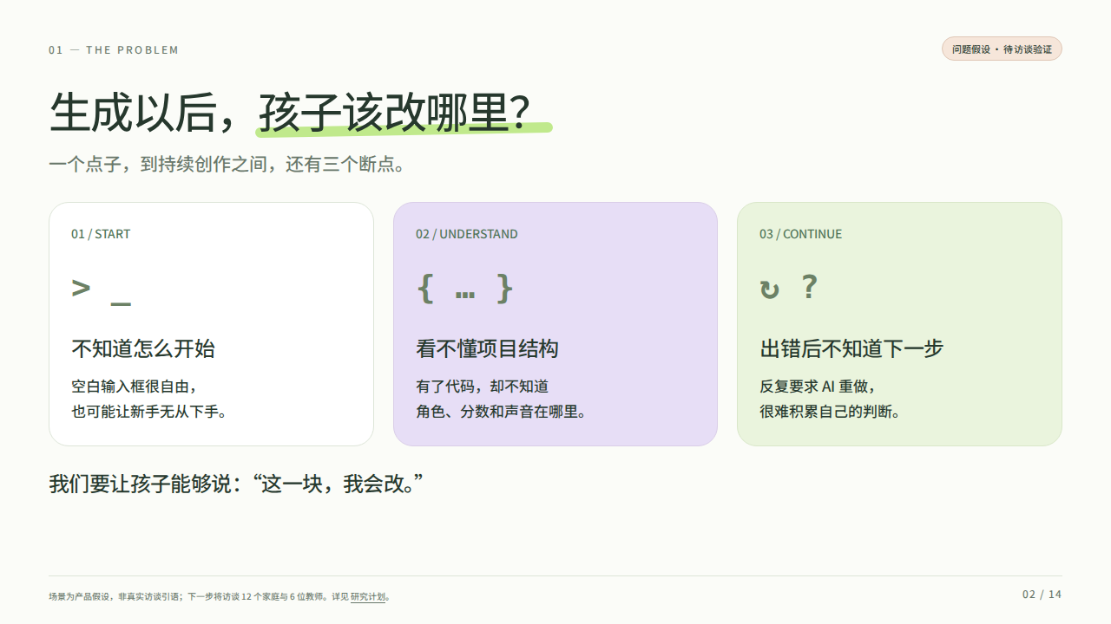
Notes:
问题：生成以后，孩子该改哪里？
一个点子，三个断点：不知道从何开始；看不懂项目结构；生成失败后不知道下一步。
家长和老师希望孩子能掌控作品，而不是只等 AI 输出。
标签：`问题假设，待一手访谈验证`。不要虚构儿童引语、访谈头像或百分比。
视觉保真演示版。设计与内容可编辑源：docs/pitch-deck.html、docs/pitch-content.md。

Slide 3
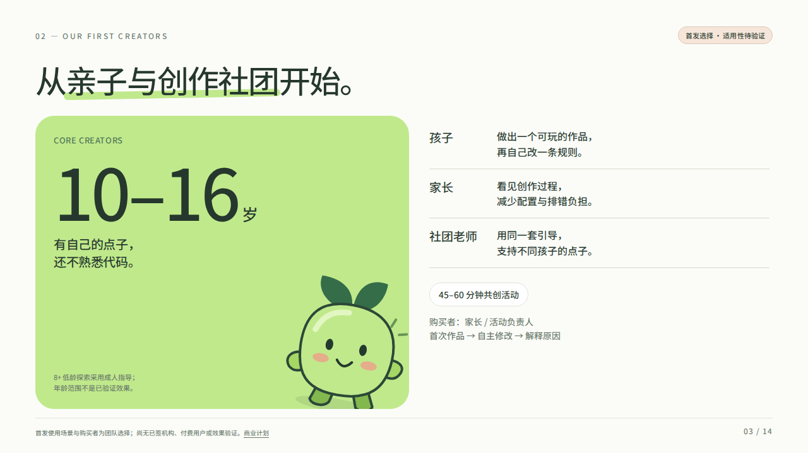
Notes:
用户：从亲子和创作社团开始
首发：10–16 岁、有想法但不熟悉代码的创作者。
使用场景：一节共创活动，做出一个作品，再自己改一条规则。
购买者：家长与社团负责人。8+ 的低龄探索需要成人指导。
标签：`首发选择`。旁注：年龄范围不是已验证适用性结论。
视觉保真演示版。设计与内容可编辑源：docs/pitch-deck.html、docs/pitch-content.md。

Slide 4
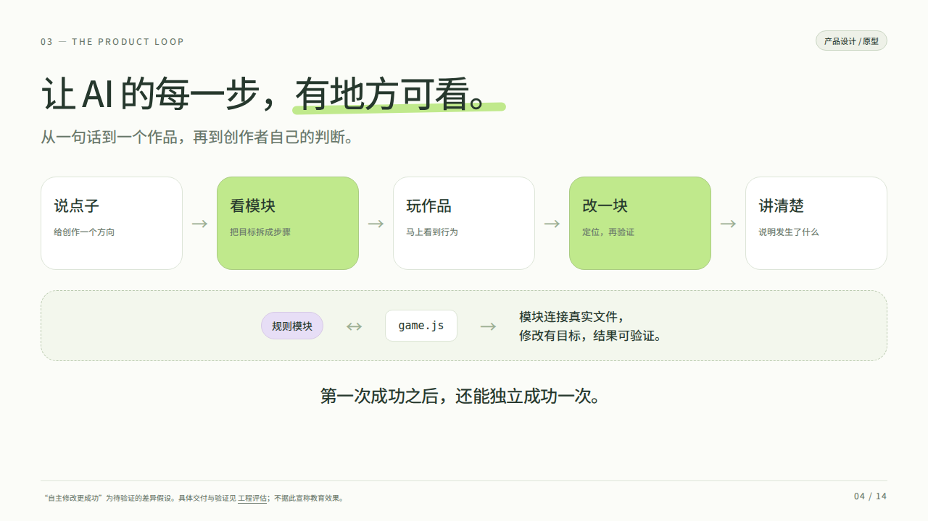
Notes:
解法：让 AI 的每一步有地方可看
**说点子 → 看模块 → 玩作品 → 改一块 → 讲清楚**
AI 把目标拆成步骤；模块对应实际文件；芽芽解释进度与下一步；预览和导出让作品属于创作者。
核心差异假设：第一次成功之后，还能独立成功一次。
标签：`产品设计 / 原型`。
视觉保真演示版。设计与内容可编辑源：docs/pitch-deck.html、docs/pitch-content.md。

Slide 5
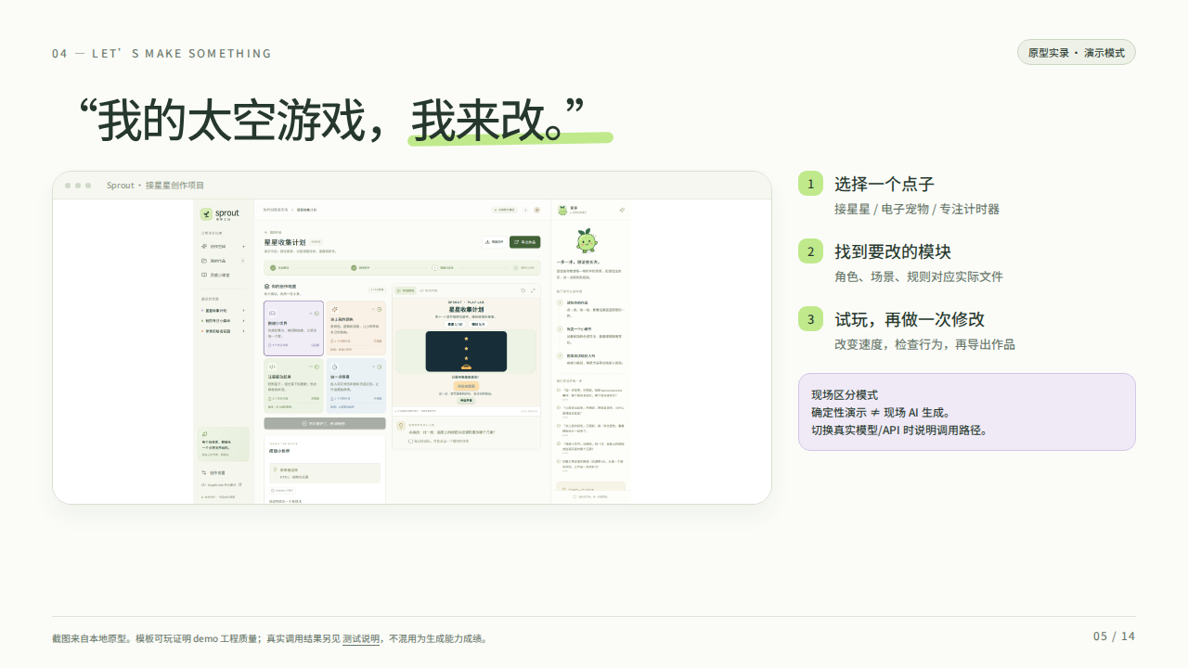
Notes:
现场 Demo：我的接星星游戏
1. 选择接星星，描述“做一个太空接星星游戏”。
2. 展开角色、场景、规则，指出模块与文件的对应。
3. 预览作品，移动角色、观察计分。
4. 修改速度或规则，再试玩并导出。
标签必须随实际路径显示：`确定性演示` 或 `真实模型/API`。演示模板不称为现场大模型生成；真实模式失效时，明确切换标签后使用演示路径。附带作品：电子宠物、专注计时器。
视觉保真演示版。设计与内容可编辑源：docs/pitch-deck.html、docs/pitch-content.md。

Slide 6
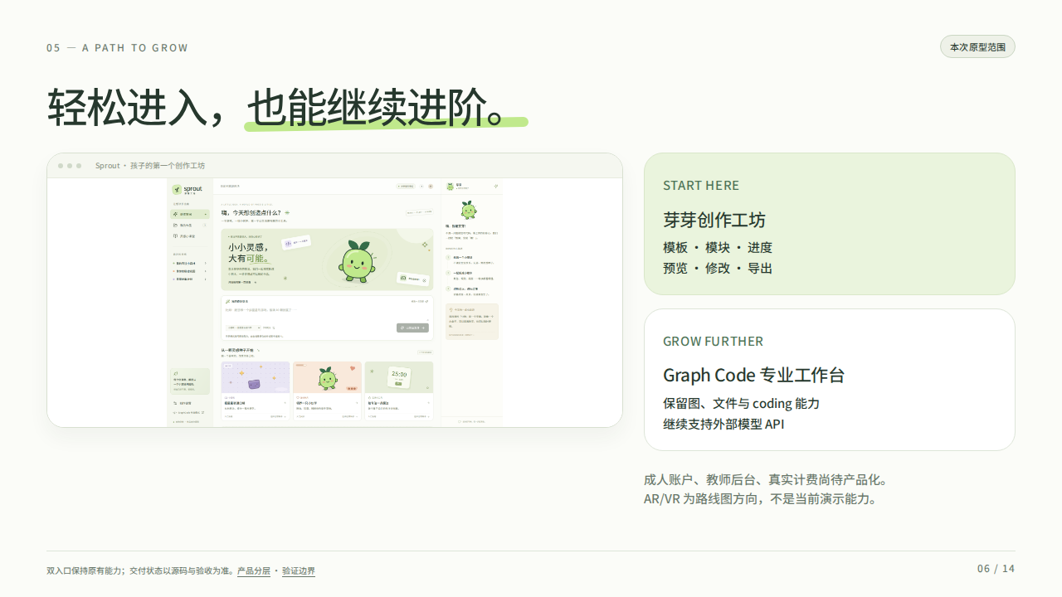
Notes:
今天的产品：轻松进入，能够进阶
引导工坊：模板、模块、进度、预览、导出。
专业工作台：保留 Graph Code 的图、文件、coding 与 API 能力。
外部模型可接入，业务不绑定单一模型。AR/VR 仅按源代码审计和实际运行证据说明，不用概念图替代能力证据。
标签：`本次原型范围，最终状态以验收报告为准`。成人账户、教师后台、真实计费是路线图，不在此页冒充已完成。
视觉保真演示版。设计与内容可编辑源：docs/pitch-deck.html、docs/pitch-content.md。

Slide 7
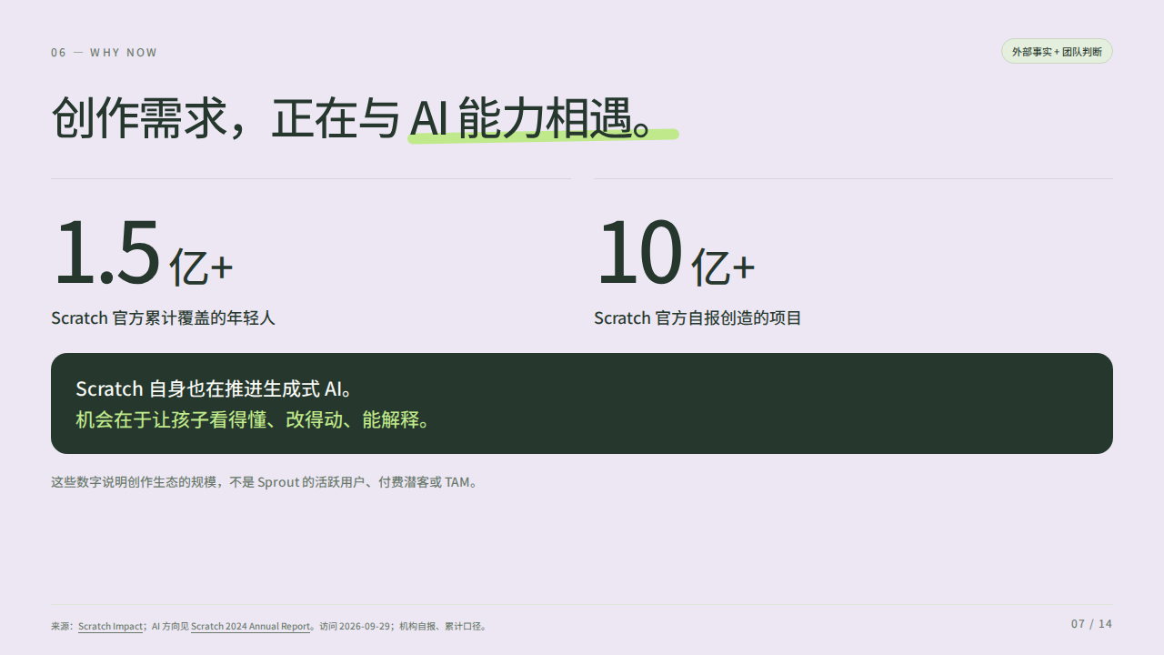
Notes:
为什么是现在：创作需求与 AI 能力正在相遇
Scratch 官方自报：累计超过 **1.5 亿**年轻人使用，创造 **10 亿+**项目。
Scratch 自身正在推进生成式 AI；通用 AI builders 已能从对话构建应用。
机会：让新一代创作者看得懂、改得动、能解释。
标签：`外部事实 + 团队判断`。页脚：[Scratch Impact](https://scratchfoundation.org/impact)、[Scratch 2024 Report](https://annualreport.scratchfoundation.org/)，访问 2026-09-29；累计口径，不是活跃/付费用户。
视觉保真演示版。设计与内容可编辑源：docs/pitch-deck.html、docs/pitch-content.md。

Slide 8
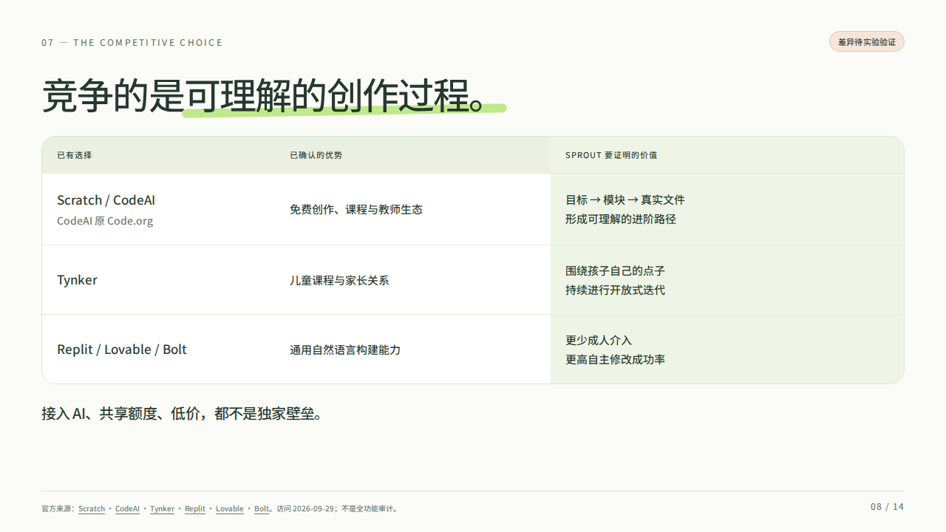
Notes:
竞争：我们聚焦可理解的创作过程
| 既有选择 | 已有优势 | Sprout 要证明的价值 |
| --- | --- | --- |
| Scratch、Code.org / CodeAI | 免费创作与课程生态 | 从目标到模块、再到真实文件的进阶路径 |
| Tynker | 儿童课程与家长关系 | 围绕孩子自己的点子持续迭代 |
| Replit、Lovable、Bolt | 通用自然语言构建能力 | 更少成人介入、更高自主修改成功率 |
这是一场体验与结果的竞争。共享额度、低价和接入 AI 本身都不是独家壁垒。
标签：`差异待实验验证`。页脚：[完整竞品来源](research/sources.md)。
视觉保真演示版。设计与内容可编辑源：docs/pitch-deck.html、docs/pitch-content.md。

Slide 9
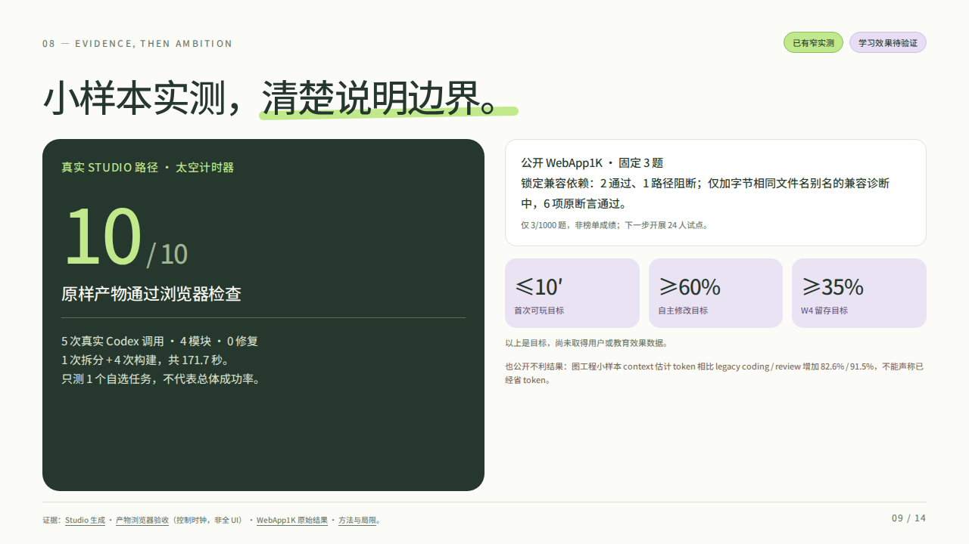
Notes:
验证：先证明能改，再证明能学
**已实测：Studio → Codex 的真实路径，以 5 次调用完成 4 个模块的太空计时器，0 修复，共 171.7 秒。原样生成产物通过 Chromium 10/10 功能检查。**
只测 1 个自选任务，浏览器采用控制时钟，验证生成产物而非全部 Studio UI；不代表总体生成成功率、第三方榜单或学习效果。另有 MiniBuild-3 的三个纯逻辑任务实测 24/24 用例。原始生成和浏览器证据见 [Studio 结果](../reports/benchmarks/studio-live/result.json)、[浏览器结果](../reports/benchmarks/studio-live/browser.json)、[benchmark.md](benchmark.md)。没有客户 traction 或教育效果可以先行宣称。
计划：24 人可用性试点；同模型普通对话作对照；观察自主修改、成人介入、次周迁移。
**公共 WebApp1K 已执行固定前三题：锁定兼容依赖并保留原文件布局，2 题通过、1 题因上游 import 文件名大小写阻断；仅添加字节相同文件名别名的兼容诊断，3 题的 6 项原断言通过。**
固定上游 commit `00895306c81d5329904827b65f4a933ce3cb8746`，在生成前按路径顺序选定 3/1000 题，均为 blogging React 组件。`gpt-6-astra`、medium reasoning，3 次调用共 40.511 秒，每题一次生成、0 代码修复。官方 latest 依赖首先导致全部加载失败、0 断言执行；这段失败证据保留。官方 prompt 向模型提供完整测试，并非隐藏集；推理由 Codex CLI 替代，不是原榜单生成器，也未经过 Studio。测试与生成代码未修改，文件名兼容别名的诊断不能算作严格原布局结果，更不能称“WebApp1K 总体通过率 100%”。下一轮才是更大的分层预注册样本与同模型产品对照。
内部测试另发现 context 估计 token 增长，不能宣称已节省模型成本。
目标：首次可玩中位 ≤10 分钟；自主修改 ≥60%；W4 留存 ≥35%。标签：`目标，不是成绩`。
页脚：[WebApp1K 原仓库](https://github.com/onekq/WebApp1k)、[本次结果](../reports/benchmarks/webapp1k/summary.json)、[复现与限制](../reports/benchmarks/webapp1k/README.md)。严格原布局与兼容诊断必须分别标注。
视觉保真演示版。设计与内容可编辑源：docs/pitch-deck.html、docs/pitch-content.md。

Slide 10
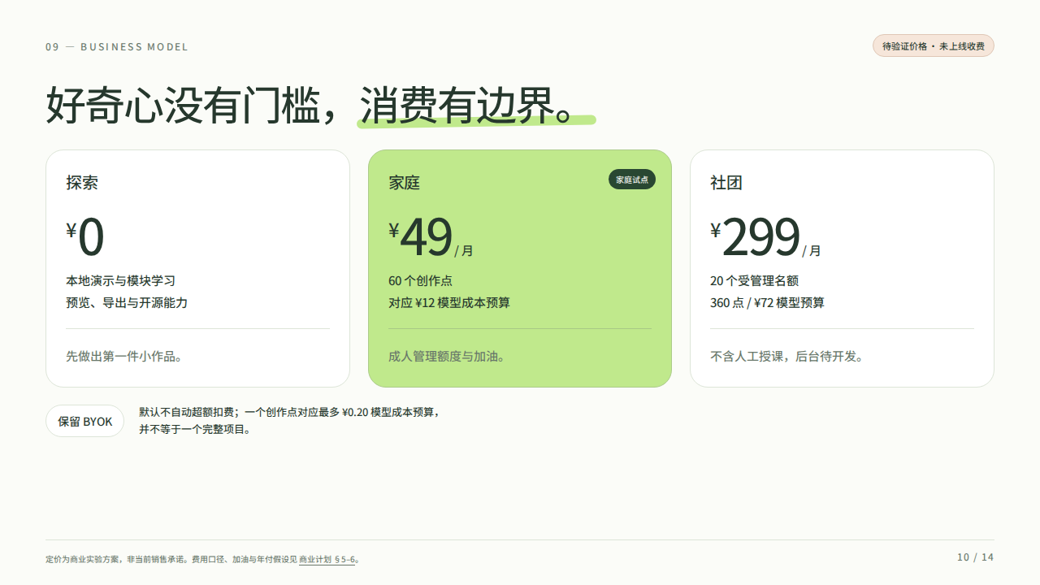
Notes:
商业模式：订阅 + 透明预算
探索 ¥0；家庭 **¥49/月**；社团 **¥299/月 / 20 个名额**。
家庭方案拟含 60 创作点（¥12 模型预算），社团 360 点（¥72 模型预算）；成人控制加油，默认不自动超额。保留 BYOK 与开源基础能力。
标签：`待验证价格 / 未上线收费`。一创作点对应最多 ¥0.20 模型成本预算，不等于一个完整项目。
视觉保真演示版。设计与内容可编辑源：docs/pitch-deck.html、docs/pitch-content.md。

Slide 11
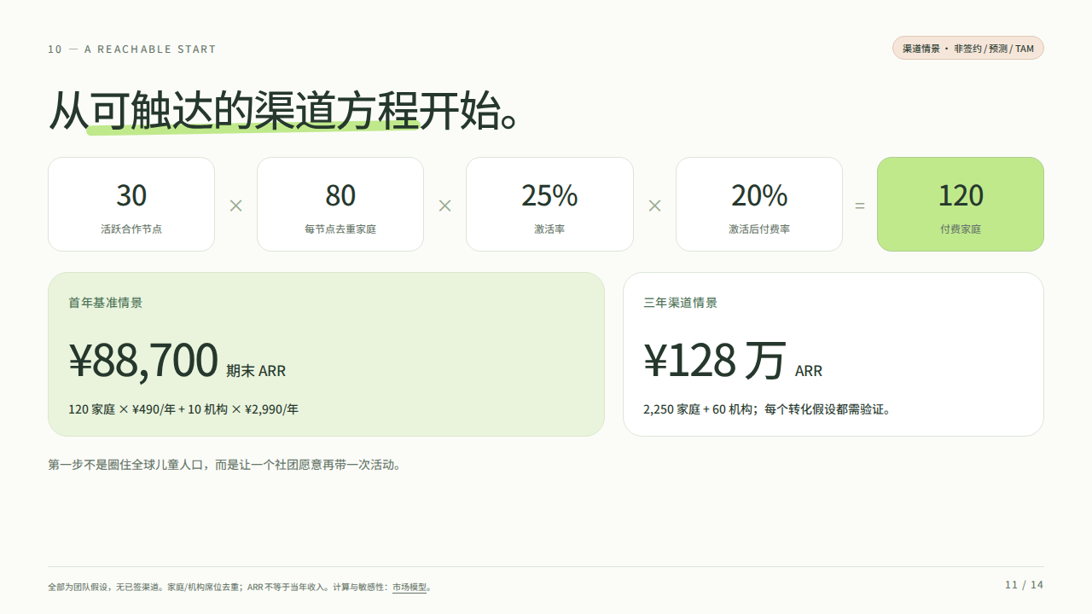
Notes:
可达市场：从渠道方程开始
首年基准假设：
**30 节点 × 80 家庭 × 25% 激活 × 20% 付费 = 120 付费家庭。**
加上 10 家机构，按拟议年价形成 **¥88,700 期末 ARR 情景**。
三年情景：2,250 家庭 + 60 机构，约 **¥128 万 ARR**。
标签：`渠道假设，非签约/预测/TAM`。不把累计 Scratch 用户乘以售价。家庭/机构席位去重；ARR 不等于当年收入。
视觉保真演示版。设计与内容可编辑源：docs/pitch-deck.html、docs/pitch-content.md。

Slide 12
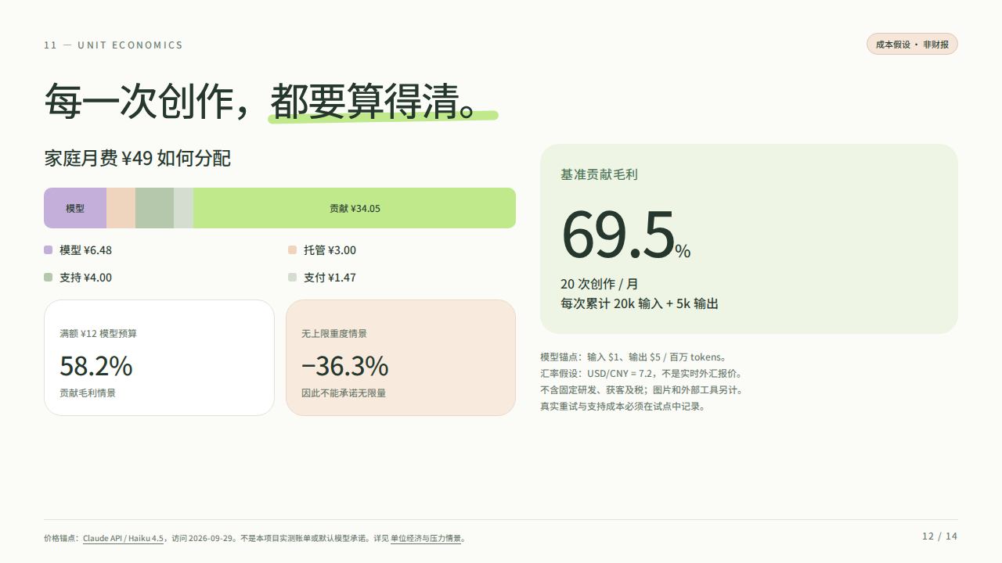
Notes:
成本：好玩，也要算得清
家庭 ¥49 的基准模型：20 次创作，模型成本 ¥6.48，加托管、支持、支付成本后贡献毛利约 **69.5%**。
不设额度的重度情景可能亏损；家庭满额预算情景贡献约 **58.2%**。
标签：`成本假设，非财报`。20k 输入+5k 输出/会话；输入 $1、输出 $5/百万 tokens；假设 USD/CNY=7.2。不含固定研发、获客与税；图片另计。
页脚：[官方 API 价格锚点](https://claude.com/pricing)、[完整单位经济](business-plan.md)。
视觉保真演示版。设计与内容可编辑源：docs/pitch-deck.html、docs/pitch-content.md。

Slide 13
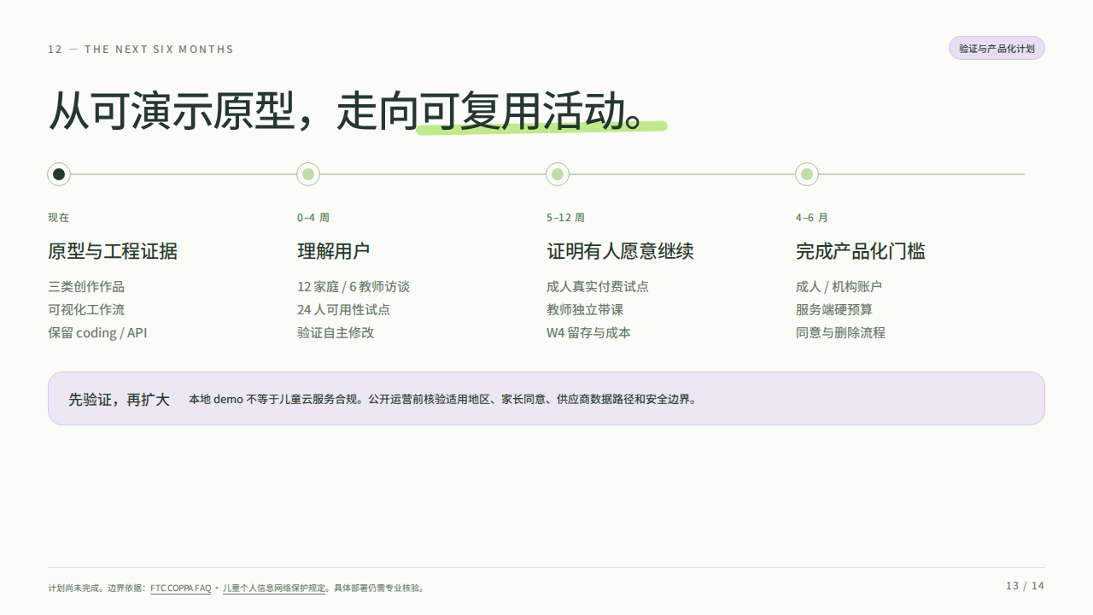
Notes:
路线图：从原型走到可复用活动
现在：三类作品 + 可视化工作流 + coding/API 保留。
0–4 周：家庭/教师访谈、24 人可用性试点。
5–12 周：成人付费试点、教师独立带课、W4 留存和成本验证。
4–6 月：家长/机构账户、硬预算、同意与删除流程；通过产品化门槛后扩大。
标签：`计划`。明确今天没有完整未成年人云服务合规声明。
视觉保真演示版。设计与内容可编辑源：docs/pitch-deck.html、docs/pitch-content.md。

Slide 14
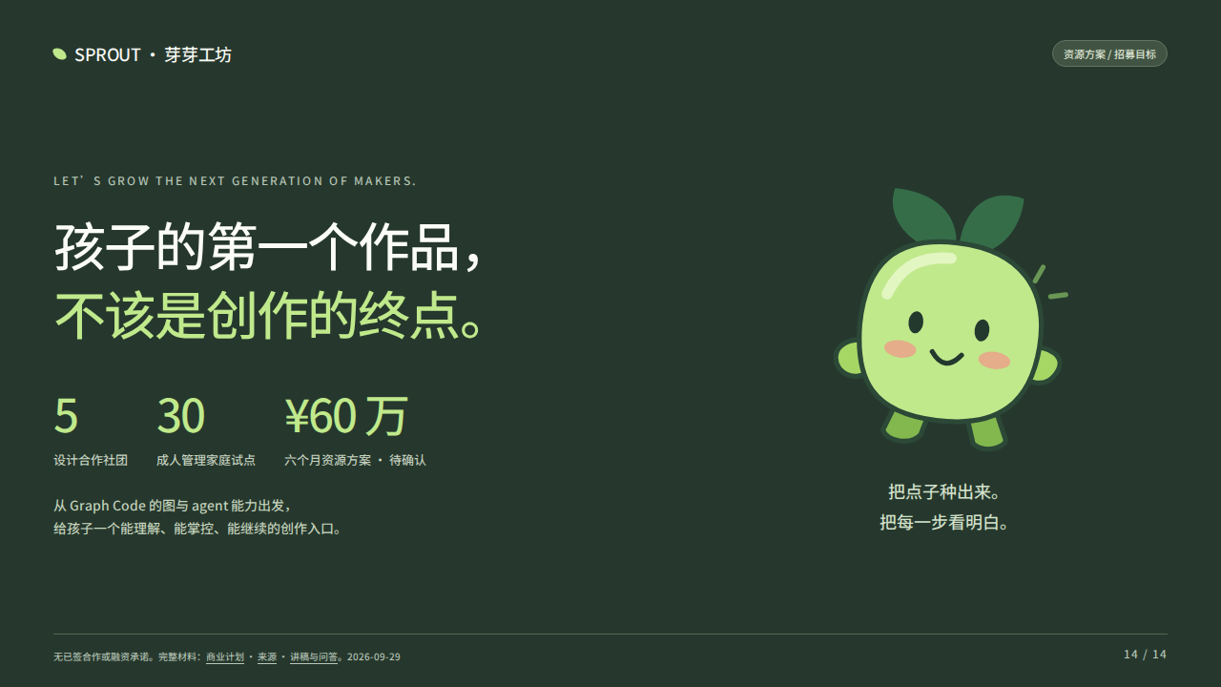
Notes:
邀请：一起种下下一代创作者
我们从原有 Graph Code 的图与 agent 能力出发，建立孩子能理解的创作入口。
寻找：**5 个设计合作社团、30 个成人管理家庭试点，以及种子资源。**
六个月资源方案：**¥60 万（待团队确认）**，用于产品、研究、隐私安全和运行验证。
**孩子的第一个作品，不该是创作的终点。**
页脚：团队姓名、真实联系地址由团队填入；不发布虚构邮箱、客户 logo、融资承诺或履历。标签：`资源方案 / 招募目标`。
视觉保真演示版。设计与内容可编辑源：docs/pitch-deck.html、docs/pitch-content.md。

